Slide 1
?
справка по навигации
СИЛА АРХИМЕДА
Выполнил студент группы ИФБ-11
Потапов Дмитрий
ДАЛЕЕ

Slide 2
СИЛА, С КОТОРОЙ
ТОЛКАЕТ ЧЕЛОВЕК
СИЛА
ТРЕНИЯ
СИЛА
ТЯЖЕСТИ
СИЛА
ТЯЖЕСТИ
СИЛА
УПРУГОСТИ
?
СИЛА АРХИМЕДА
СИЛА
ТЯЖЕСТИ
СИЛА
ТЯЖЕСТИ
НАЗАД
ДАЛЕЕ

Slide 3
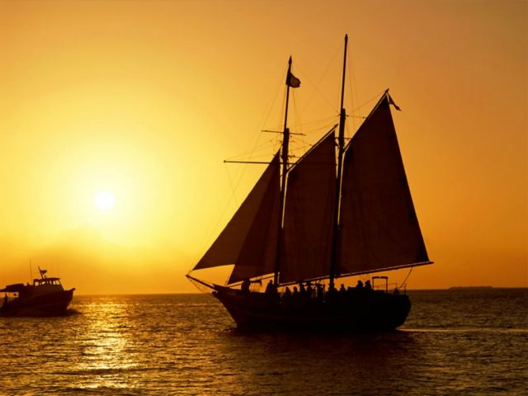
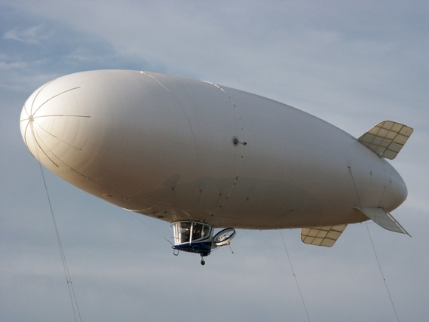
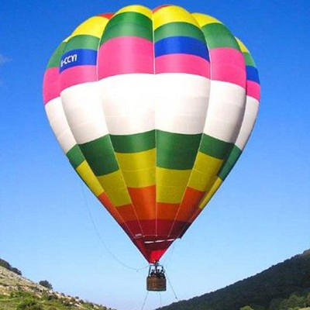
СИЛА АРХИМЕДА ИМЕННО ТА СИЛА, БЛАГОДАРЯ КОТОРОЙ МЫ МОЖЕМ
ПЛАВАТЬ НА КОРАБЛЯХ,
ЛЕТАТЬ НА ДИРИЖАБЛЯХ
И ШАРАХ
НАЗАД
ДАЛЕЕ

Slide 4
СИЛА АРХИМЕДА
РАВНА
ПЛОТНОСТИ ЖИДКОСТИ(ИЛИ ГАЗА) В КОТОРОЕ
ПОГРУЖЕНО ТЕЛО
УМНОЖЕННОЕ НА УСКОРЕНИЕ СВОБОДНОГО ПАДЕНИЯ
И НА ОБЪЕМ ПОГРУЖЕННОЙ ЧАСТИ
F
=
p
*g
*V
ИНЫМИ СЛОВАМИ,
СИЛА АРХИМЕДА
РАВНА
ВЕСУ ЖИДКОСТИ ТОГОЖЕ ОБЪЕМА
F
=
P
=m*g,
ГДЕ m=p*V
g
НАЗАД
ДАЛЕЕ

Slide 5
УСЛОВИЯ ПЛАВАНИЯ ТЕЛ
FA<FТ
FA>FТ
FA=FТ
НАЗАД
ДАЛЕЕ

Slide 6
СПИСОК ИСТОЧНИКОВ:
1)http://ru.wikipedia.org - ВСЕ НЕОБХОДИМЫЕ ДАННЫЕ
2)http://yandex.ru/images -КАРТИНКИ
НАЗАД
ДАЛЕЕ

Slide 7
ДАЛЕЕ
-СЛЕДУЮЩИЙ СЛАЙД
НАЗАД
-ПРЕДЫДУЩИЙ СЛАЙД
-ЧТОБЫ ЧТОТО ПОЯВИЛОСЬ, НАДО НАЖИМАТЬ НА КАРТИНКИ
назад к показу

